Slide 1
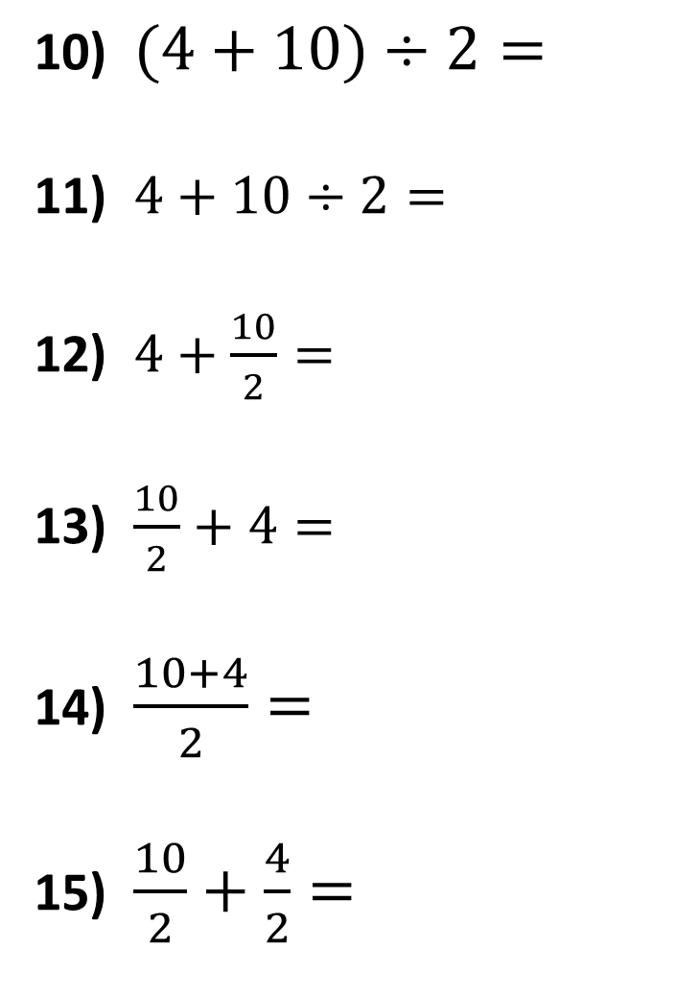
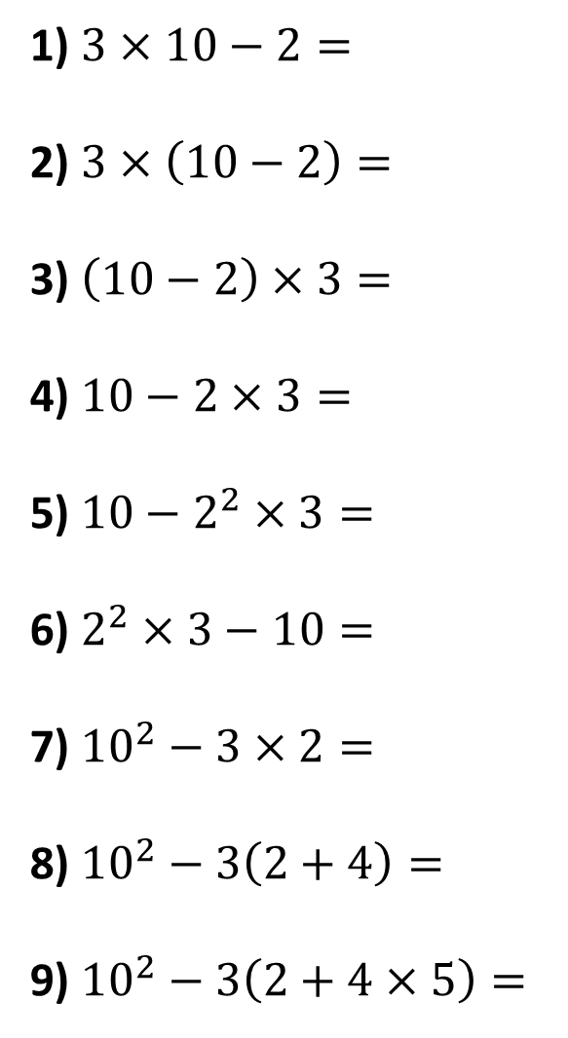
1) $3×10−2=$
2) $3×\left(10−2\right)=$
3) $\left(10−2\right)×3=$
4) $10−2×3=$
5) $10−2^{2}×3=$
6) $2^{2}×3−10=$
7) ${10}^{2}−3×2=$
8) ${10}^{2}−3\left(2+4\right)=$
9) ${10}^{2}−3\left(2+4×5\right)=$
10) $(4+10)÷2=$
11) $4+10÷2=$
12) $4+\frac{10}{2}=$
13) $\frac{10}{2}+4=$
14) $\frac{10+4}{2}=$
15) $\frac{10}{2}+\frac{4}{2}=$

Slide 2
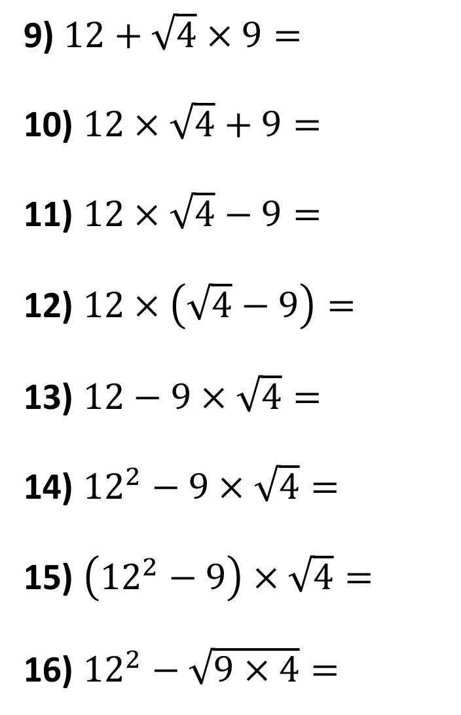
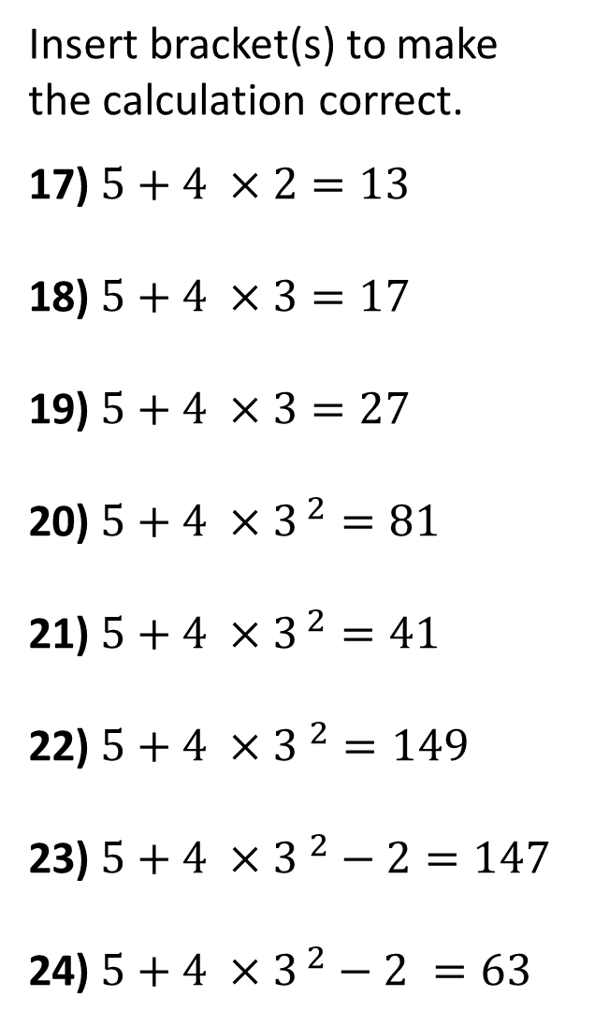
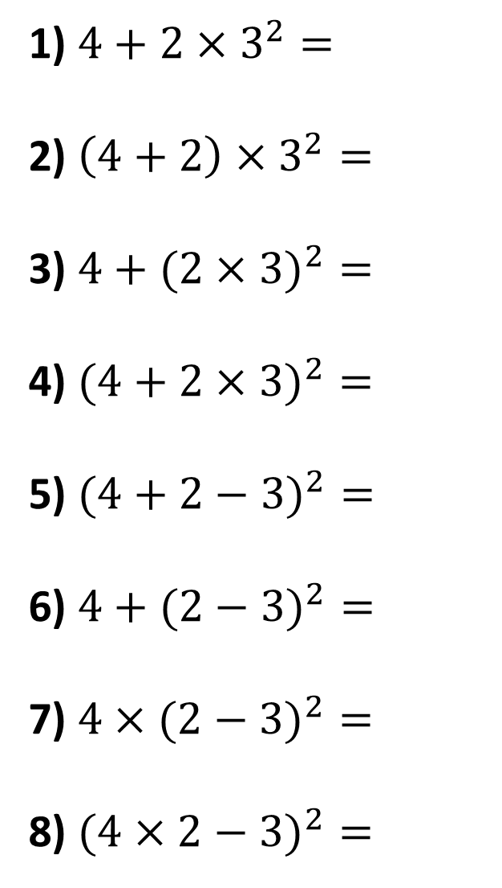
1) $4+2×3^{2}=$
2) $\left(4+2\right)×3^{2}=$
3) $4+(2×{3)}^{2}=$
4) $(4+2×{3)}^{2}=$
5) $(4+2−{3)}^{2}=$
6) $4+(2−{3)}^{2}=$
7) $4×(2−{3)}^{2}=$
8) $(4×2−{3)}^{2}=$
9) $12+\sqrt{4}×9=$
10) $12×\sqrt{4}+9=$
11) $12×\sqrt{4}−9=$
12) $12×\left(\sqrt{4}−9\right)=$
13) $12−9×\sqrt{4}=$
14) ${12}^{2}−9×\sqrt{4}=$
15) $\left({12}^{2}−9\right)×\sqrt{4}=$
16) ${12}^{2}−\sqrt{9×4}=$
Insert bracket(s) to make
the calculation correct.
17) $5+4 ×2=13$
18) $5+4 ×3=17$
19) $5+4 ×3=27$
20) $5+4 ×3^{ 2}=81$
21) $5+4 ×3^{ 2}=41$
22) $5+4 ×{3 }^{2}=149$
23) $5+4 ×{3 }^{2}−2=147$
24) $5+4 ×3^{ 2}−2 =63$

Slide 3
ANSWERS

Slide 4







$$28$$
10) $(4+10)÷2=$
11) $4+10÷2=$
12) $4+\frac{10}{2}=$
13) $\frac{10}{2}+4=$
14) $\frac{10+4}{2}=$
15) $\frac{10}{2}+\frac{4}{2}=$
1) $3×10−2=$
2) $3×\left(10−2\right)=$
3) $\left(10−2\right)×3=$
4) $10−2×3=$
5) $10−2^{2}×3=$
6) $2^{2}×3−10=$
7) ${10}^{2}−3×2=$
8) ${10}^{2}−3\left(2+4\right)=$
9) ${10}^{2}−3\left(2+4×5\right)=$
$$7$$
24
$$9$$
24
$$9$$
4
-2
$$9$$
2
$$7$$
94
82
$$7$$
34

Slide 5






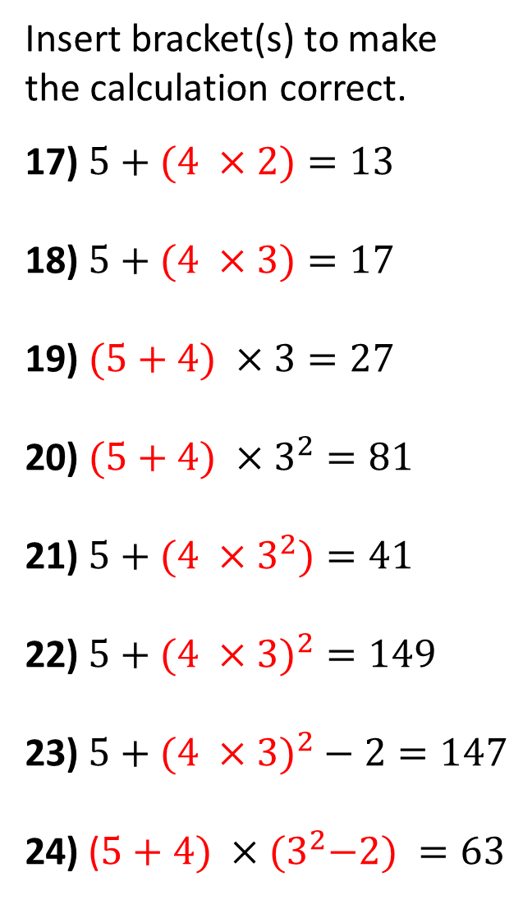










1) $4+2×3^{2}=$
2) $\left(4+2\right)×3^{2}=$
3) $4+(2×{3)}^{2}=$
4) $(4+2×{3)}^{2}=$
5) $(4+2−{3)}^{2}=$
6) $4+(2−{3)}^{2}=$
7) $4×(2−{3)}^{2}=$
8) $(4×2−{3)}^{2}=$
Insert bracket(s) to make
the calculation correct.
17) $5+(4 ×2)=13$
18) $5+(4 ×3)=17$
19) $(5+4) ×3=27$
20) $(5+4) ×3^{2}=81$
21) $5+(4 ×3^{2})=41$
22) $5+(4 ×{3)}^{2}=149$
23) $5+(4 ×{3)}^{2}−2=147$
24) ($5+4) ×{(3}^{2}−2) =63$
$$22$$
9) $12+\sqrt{4}×9=$
10) $12×\sqrt{4}+9=$
11) $12×\sqrt{4}−9=$
12) $12×\left(\sqrt{4}−9\right)=$
13) $12−9×\sqrt{4}=$
14) ${12}^{2}−9×\sqrt{4}=$
15) $\left({12}^{2}−9\right)×\sqrt{4}=$
16) ${12}^{2}−\sqrt{9×4}=$
$$30$$
$$54$$
$$33$$
$$40$$
$$15$$
$$100$$
$$−84$$
$$9$$
$$−6$$
$$5$$
$$126$$
$$4$$
$$270$$
$$25$$
$$138$$

